Slide 1
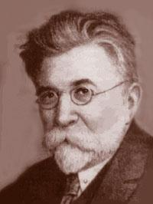
Мико́ла Про́копович Василе́нко

Slide 2
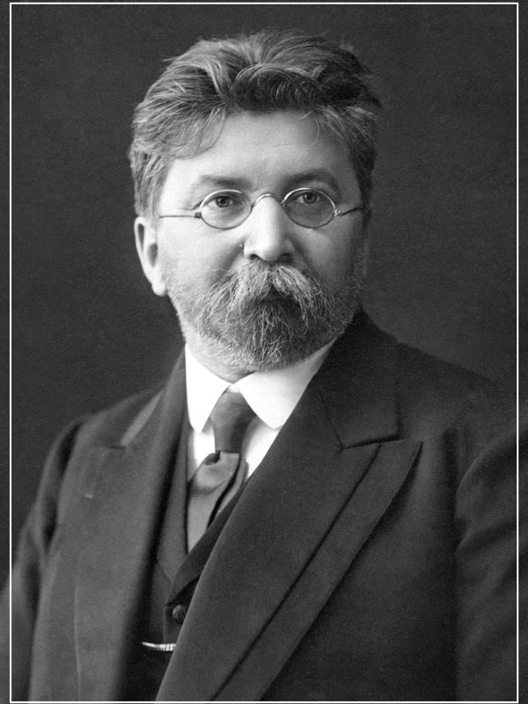
Мико́ла Про́копович Василе́нко (14 лютого 1866, жовтня 1935, Київ, УРСР) — український вчений-історик, громадський та політичний діяч. Член ТУП. 1917 року — член Української Центральної Ради, куратор Київського шкільного округу. За Гетьманату 1918 р. — голова Ради міністрів, міністр освіти, голова Державного Сенату.

Slide 3
Народився у Есмані.
Після закінчення прогімназії в місті Глухові та Полтавської гімназії Микола Прокопович Василенко навчався на історико-філологічному факультеті Дерптського університету.
1890 року він захистив наукову працю «Критичний огляд літератури із історії земських соборів» і дістав звання кандидата російської історії.
У 1893—94 рр. з'явились перші ґрунтовні наукові праці
1890-х рр. Микола Василенко працював в Історичному товаристві Нестора-літописця .Був членом Київської старої громади, інших громадських і культурних товариств.
У 1905—07 рр. М. Василенко редагував газету «Киевские отклики». Симпатизував революції 1905 року.
М. Василенка було засуджено до року тюремного ув'язнення, яке він відбув у сумнозвісній в'язниці «Крести» у Петербурзі. Під час перебування у в'язниці вивчав право та екстерном склав іспити за програмою юридичного факультету Новоросійського університету (Одеса).

Slide 4
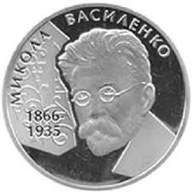
1909 року Миколу Василенка обрано приват-доцентом Київського університету.
В 1910 р. М. Василенко здобув науковий ступінь магістра права. Він працював товаришем присяжного повіреного Одеської судової палати.
Микола Василенко був членом Товариства українських поступовців, а 1910 року вступив до російської партії кадетів, яка, погоджуючись на українську мову в школах, суді, церкві, виступала проти автономії України.

Slide 5
Життєпис після 1920 року, утиски
Після падіння Української Держави Микола Василенко працював у вузах Києва, в УАН. У липні 1920 року його обрано академіком УАН, головою Соціально-економічного відділу, через рік — президентом академії
У квітні 1924 року Миколу Василенка засуджено до 10 років позбавлення волі у сфабрикованій НКВС справі «Київського обласного центру дій». Під тиском наукової громадськості вирок було переглянуто й наприкінці 1924 р. вченого звільнено. Він повернувся до наукової діяльності. Однак стан здоров'я М. Василенка погіршувався з кожним роком. Через тяжку нервову хворобу він не міг повноцінно працювати.
1929 року Микола Василенко був позбавлений змоги займати керівні посади в УАН. 3 жовтня 1935 року М. П. Василенка не стало. Його поховано у Києві на Лук'янівському
М. П. Василенко був одружений з Н. Полонською-Василенко.

Slide 6
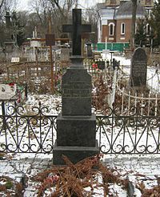
1991 року одну із вулиць Києва перейменовано на вулицю Миколи Василенка[
Гідним пошануванням стала публікація у 2006–2008 роках Інститутом держави і права ім. В. М. Корецького НАН України у видавництві «Юридична думка» вибраних творів Миколи Василенка у трьох томах

